Slide 1
Čtení odborných textů na cestě k odbornému psaní
Předmět Psaní odborných textů
2. 3. 2018

Slide 2
Čtenářská gramotnost a VŠ
Oborný text – celistvý, uzavřený, spojitý útvar znakové povahy, který je výsledkem záměrné komunikační aktivity člověka a jehož cílem je informovat a komunikovat myšlenky a teorie různých vědních oborů
Argumentace – znak odborného textu
Jasně poukážeme, jakým způsobem uvažujeme, jakou podporu naše uvažování má (ve výzkumech, ve zdrojích a argumentech autorit, v našem vlastním přístupu
Stavíme ji jednak na záznamech svých vlastních postojů a pohledů na problematiku, tak na záznamech rozporujících náš postoj)
Volbu preference myšlenky, zdroje a pohledu musíme zdůvodnit
Naše osobní postoje by neměly ovlivňovat selekci (zamlčení) zdrojů

Slide 3
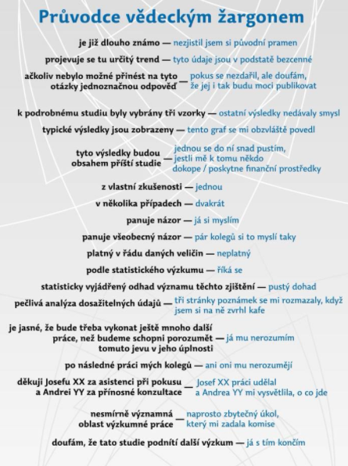

Slide 4
Čtenářská gramotnost a VŠ
Čtení odborných textů
Umím to?
Čtení pro zapamatování
  soustředit se na to, co je třeba vědět (pro zapamatování určitých faktů)
Čtení pro psaní textu na vybrané téma
  pochopit, jak jsou argumenty postaveny a k čemu směřují
  pochopení interdisciplinárních souvislostí různých vědních oborů
  ujasnit si, zda teoretické analýzy nebo jejich praktické využití jsou v souladu s vaším osobním přesvědčením a pohledem na svět

Slide 5
Učebnice, nebo odborné studie?

Slide 6
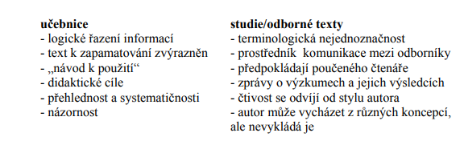
Učebnice, nebo odborné studie?

Slide 7
Efektivní čtení odborného textu
Metoda SQ3R
5 fází procesu = efektivně si osvojit čtené informace
Survey - udělej si přehled
Question - ptej se
Read - čti
Recite - rekapituluj
Review - zpětně kontroluj

Slide 8
SURVEY – udělej si přehled
Získat celkový přehled o dokumentu, jeho obsahové náplni a o poznatcích, které přináší
Cílem je:
  udělat si názor na účel textu
  Zjistit adekvátnost textu pro splnění mého záměru
  Nalézt části vhodné k prostudování

Slide 9
Důležité části textu
Titul
Vymezuje téma dokumentu několika málo slovy
Někdy však může být zavádějící (název Drahokamy odkazuje na minerály, ale může jít i o knihu s duchovní tematikou)
Záložka na obálce, zadní strana obálky
Naleznete zde velmi často údaje o knize od nakladatelství. Můžete se dozvědět o záměru a obsahu knihy. POZOR... mějte na paměti, že tyto informace mohou být zavádějící, protože nakladatelství se jimi snaží na knihu upozornit a prodat ji.
Obsah
Z názvů kapitol a podkapitol získáte přehled o členění látky a heslovitě se dozvíte, o čem dokument pojednává
Předmluva
Informuje o základním přístupu autora k tématice a o cílech, které si autor vymezil splnit
Úvody a závěry kapitol
Úvod - přehled problematiky řešené v dané kapitole
Závěry - shrnují podstatu obsahu a stručně informují, co byste si měli z předchozího textu odnést

Slide 10
Titul / Název textu
Nejčastější chyby ve výslovnosti u moderátorů veřejnoprávní televize
Diskurz o Romech v regionálních novinách
Úzkost a strach dětí v ústavní péči
Sedm hříchů paměti: Jak si pamatujeme a zapomínáme
Věřit či nevěřit? Interpretace v kvalitativním výzkumu
Nejspíše si myslíte, že tento článek je o vás: Jak vnímají svou osobnost narcisté

Slide 11
Důležité části textu
Úvod
Měl by dát odpovědi na následující otázky:
  jaký problém autor řeší,
  jak ho pojímá,
  jak jde do hloubky,
  jaké používá metody
  a k jakým závěrům směřuje
Jde o první organickou část díla
Závěr
Většinou se dozvíte nejen o zjištěních, ke kterým autor dospěl, ale také o úskalích, kterým se vyhnul
poukazuje na otázky, které zůstaly otevřeny a proč
Věcné a jmenné rejstříky
Seznam důležitých termínů vztahujících se k tématu práce, pomocí kterého rychle zjistíte o čem dokument pojednává
Seznam použitých zdrojů/soupis bibliografických citací
Seznam zdrojů, z nichž autor čerpal
Informace týkající se širšího kontextu pojednávaného tématu
Můžete dokonce objevit vhodnější dokument o studovaném tématu
Poznámky pod čarou
Obsahují odkazy na citované a použité zdroje; mnohdy obsahují důležité vysvětlivky a doplňkové informace

Slide 12
QUESTION - ptej se
Utřídění myšlenek o pojednávaných tématech v dokumentu
Pomocí otázek, které si pokládáte a na něž budete hledat v dokumentu odpověď
Pozor: poznamenejte si každou otázku, která vás napadne již při listování knihou.
Četba dostává účel, vy motivaci k ní
Tvorba otázek = přemýšlení v souvislostech o problémech, na které jste již narazili; spojování tématu s látkou probíranou na přednáškách a s tím, co již znáte
Ptejte se sami sebe na to, co už o daném tématu víte
Tip: Pro začátek zkuste jinak formulovat titul nebo název kapitol do otázek
Tipy pro interakci s novým tématem: Využijte a inspirujte se otázkami, které naleznete např. na záložce, zadní straně přebalu knihy, v úvodu si je klade autor (ale reflexe vlastní četby a znalostí)

Slide 13
READ - čti
Naformulované a poznamenané otázky nikam nevyhazujte
Otázky: nasměrují vás na úseky v dokumentu, kterým máte věnovat pozornost
Jak hledat odpovědi na otázky?
  Během čtení si dělejte poznámky
  Čtěte text po odstavcích a snažte se zachytit hlavní myšlenku/problém
  Slova, která vystihují hlavní myšlenku, si po přečtení odstavce podtrhněte / sami formulujte problém klíčovými slovy a zapište je vedle odstavce/příslušné části textu (oceníte později při důkladném čtení)

Slide 14
READ - čti
Obrázky, tabulky a grafy v textu
Věnujte jim náležitou pozornost
Obrázky = ozřejmují složité souvislosti
Tabulky a grafy = umožňují rychlý přístup ke kondenzovaným informacím
Důležité jsou části: názvy tabulky či grafu a legendu řádků a sloupců (řádky = prezentují kategorie a jevy, mezi kterými hledáme shody a rozdíly; sloupce = charakteristiky; vzájemné vztahy vyjadřují trendy, tendence …)

Slide 15
RECITE - rekapituluj
Cílem ověřit přínos přečteného textu
Rekapitulace po různě dlouhých úsecích
Využijte otázky z druhé fáze
  utřiďte si na ně odpovědi
  zpaměti odpovězte = zjistíte, nakolik jste si informace z textu osvojili
K jednotlivým otázkám odpovědi formou klíčových slov vyjadřujících podstatu obsahu odpovědi
Zaznamenejte písemně stěžejní fakta a konfrontujte je s doplňujícími informacemi

Slide 16
REVIEW - zpětně kontroluj
Zaměřit se na celý text
Pospojovat si jednotlivé získané poznatky z textu do jednolitého celku (dovednost důležitá pro vlastní psaní rozsáhlejších textů)
Využít vlastního poznámkového aparátu z předchozích fází (otázky, klíčová slova, podtržené slova, poznámky v textu)

Slide 17
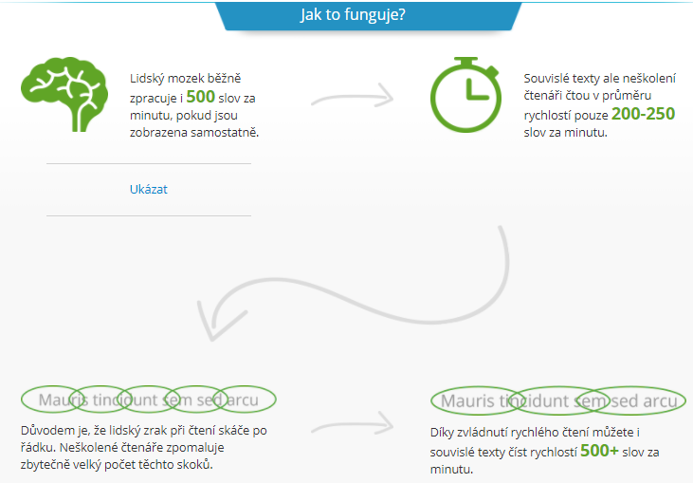
Rozečti se ☺ https://www.rozectise.cz/cze/

Slide 18
Kritické čtení odborného článku
Dvojí přístup:
1. Číst rychleji = rychločtení / zjistit hlavní myšlenky a objevy
  ABSTRAKT – získám přehled a jasno v posloupnosti informací
  RESUMÉ a ZÁVĚR (případně mezinadpisy, náměty k diskusi)
Průběžné otázky:
Je pro mě daná informace relevantní?
Proč tento článek čtu?
Co v článku hledám?
Má smysl text číst?
2. Číst pečlivě – detaily
  OTÁZKY + hledání odpovědí
  KRITICKÝ přístup k četbě – analýza, hodnocení „objevného“
Důležité – rychle si osvojit ODBORNOU TERMINOLOGII

Slide 19
Kritické čtení – v kostce
Předpokladem je základní znalost tématu a porozumění tématu
Cíl: porozumět tomu, jak jsou argumenty v textu formulovány
Co znamená kriticky číst?
  Porozumět obsahu různých textů
  Reflektovat to, co chtěl autor sdělit svým textem
  Zhodnotit, co jste o tématu četli v různých textech
  Rozvíjet své vlastní myšlenky a názory
  Chápat čtení jako rozvoj vlastního myšlení
Když čtu kriticky, nehledám primárně informace, ale hledám způsoby myšlení ☺

Slide 20
Čtete hloubkově – interaktivně?
Kontrolní otázky:
Víte přesně, co v textu hledáte?
Dokážete odlišovat důležité a relevantní informace pro daný účel?
Dokážete v textu identifikovat klíčová slova a informace?
Používáte stále stejný způsob čtení, i když čtete různé typy textů?
Kontrolujete při čtení pravidelně to, jestli čtenému textu rozumíte?
Víte, jak se snažit textu lépe porozumět?
Víte, jak předvídat, co bude v textu následovat?

Slide 21
Do jaké míry jste kritickým čtenářem odborného textu?
Kontrolní otázky:
Pokládáte si při čtení otázky týkající se toho, co autor textem zamýšlel sdělit?
Považujete to, co napsal autor, za nedotknutelné?
Za jak důvěryhodný lze text pokládat?
Zamýšlíte se nad tím, jestli je pravdivé to, co autor píše?
Jste schopen/schopna rozlišit různé způsoby autorovy argumentace?
Identifikujete v textu klíčové informace a vnímáte je v kontextu toho, co o daném tématu napsali jiní autoři?
Jste schopen /schopna vyhodnotit, jak lze dané informace lépe vysvětlit či doložit příklady?
Dokážete určit tvrzení, která autor formuloval nesrozumitelně?

Slide 22
Číst mezi řádky
Porozumět tomu, co autor zamýšlel textem sdělit
Předvídat vývoj textu
„V sedmdesátých letech se studenti na univerzitách bouřili.“

Slide 23
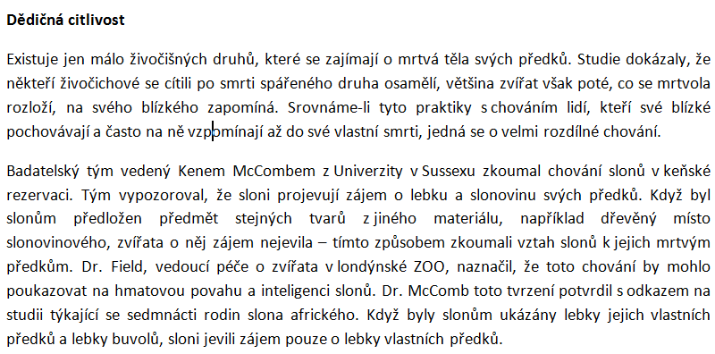
Práce s chybou v odborném textu – zadání úkolu

Slide 24
Zdroje
Viz IS (např. Šanderová)
http://www.criticalreading.com/criticalreadingthinkingtoc.htm
http://www.criticalreading.com/learn_read_write.htm
http://writing-speech.dartmouth.edu/
Webová verze KPI 11
http://kpi.knihovna.cz/efektivni-cteni/

